Slide 1
PERENCANAAN PROYEK PERANGKAT LUNAK

Slide 2
Dalam Pengembangan RPL disebut sebagai suatu proyek.
Proses manajemen proyek perangkat lunak dimulai dengan planning dan perkiraan (estimasi).
Yang mempengaruhi estimasi :
Project Complexity (kompleksitas proyek)
Project Size (ukuran proyek)
Structural Uncertainty (ketidakpastian struktural).

Slide 3
Tujuan Perencanaan Proyek
Untuk menyediakan sebuah kerangka kerja yang memungkinkan manajer membuat estimasi yang dapat dipertanggungjawabkan mengenai sumber daya, biaya dan jadwal.

Slide 4
Aktifitas Perencanaan Proyek Perangkat Lunak :
Menentukan Ruang Lingkup Perangkat Lunak menggambarkan fungsi, kinerja, batasan, interface
Mengestimasi Sumber Daya yang Dibutuhkan : Manusia, Perangkat Lunak & Lingkungan

Slide 5
Ruang lingkup perangkat lunak
Fungsi untuk memberikan awalan yang lebih detail pada saat dimulai estimasi.
Kinerja melingkupi pemrosesan dan kebutuhan waktu respon.
Batasan mengidentifikasi batas yang ditempatkan pada PL oleh hardware eksternal, memori dan sistem lain.
interface diinterpretasi untuk menentukan :
Hardware yang mengeksekusi PL dan device yang dikontrol secara langsung oleh PL.
Software yang sudah ada dan harus dihubungkan dengan PL yang baru.
Manusia yang menggunakan PL melalui perangkat I/O.
Prosedur

Slide 6
B. Mengestimasi Sumber Daya yang Dibutuhkan
Manusia.
Perangkat Lunak.
Memiliki kategori yang diusulkan oleh BEUNATAN :
Komponen Off-the self.
Komponen Full-Experience.
Komponen Partial-Experience.
Komponen Baru.
Lingkungan (Software Engineering Environment – SEE), menggabungkan Software dan hardware

Slide 7
Komponen Off-the self.
Komponen-komponen PL yang ada dapat diperoleh dari proyek sebelumnya yang siap digunakan pada proyek sekarang dan telah divalidasi seluruhnya.
Komponen Full-Experience.
Komponen-konponen PL yang sudah ada yang dikembangkan pada proyek yang lalu yang serupa dengan PL yang akan dibangun pada proyek saat ini. Setiap anggota tim memiliki pengalaman penuh sehingga modifikasi yang dibutuhkan bagi komponen ini secara relatif resikonya akan lebih rendah.
Komponen Partial-Experience.
Komponen-konponen PL yang sudah ada yang dikembangkan pada proyek yang lalu yang serupa dengan PL yang akan dibangun pada proyek saat ini, tetapi akan membutuhkan modifikasi substansial. Anggota tim PL ini memiliki pengalaman yang terbatas sehingga modifikasi yang dibutuhkan bagi komponen partial-experience memiliki tingkat resiko sedang.
Komponen Baru.
Komponen PL yang harus dibangun oleh tim PL khususnya adalah untuk kebutuhan proyek sekarang

Slide 8
Akurasi estimasi proyek PL didasarkan pada :
Tingkat dimana perencana telah dengan tepat mengestimasi ukuran produk yang akan dibuat.
Kemampuan mengestimasi ukuran ke dalam kerja manusia, waktu kalender, dan dolar.
Tingkat dimana rencana proyek mencerminkan kemampuan tim PL.
Stabilitas syarat produk serta lingkungan yang mendukung usaha pengembangan PL.

Slide 9
Dalam konteks perencanaan proyek, ukuran berarti keluaran yang dapat dikuantitatifkan dari proyek PL.
Bila dilakukan pendekatan langsung, ukuran dapat diukur dalam LOC _lines of code). Tetapi bila dipilih pendekatan tidak langsung, ukuran dipresentasikan sebagai FP (function points)
—baris kode (LOC) dan titik fungsi (FP)
Metrik ini mengukur ukuran proyek dengan menghitung jumlah instruksi sumber dalam program yang dikembangkan. Saat menghitung jumlah instruksi sumber, baris komentar, dan baris header diabaikan.
Estimasi akurat jumlah LOC pada awal proyek adalah tugas yang sangat sulit. Seseorang mungkin dapat memperkirakan jumlah LOC pada awal proyek, hanya dengan menggunakan beberapa bentuk kerja tebakan sistematis

Slide 10
Programmer yang berbeda dapat menyusun kode mereka dengan cara yang sangat berbeda
Misalnya, satu programmer mungkin menulis beberapa instruksi sumber pada satu baris, sedangkan yang lain mungkin membagi satu instruksi menjadi beberapa baris.
Mungkin seorang programmer dapat menggunakan pernyataan switch dalam menulis program C dan yang lain dapat menggunakan urutan pernyataan if ... then ... else ...
Sangat sulit untuk secara akurat memperkirakan LOC dari program akhir dari spesifikasi masalah: Seperti yang telah dibahas, pada waktu inisiasi proyek, adalah tugas yang sangat sulit untuk secara akurat memperkirakan jumlah baris kode (LOC) yang akan dimiliki program setelah perkembangan. Hitungan LOC dapat dihitung secara akurat hanya setelah kode dikembangkan sepenuhnya. Karena perencanaan proyek dilakukan bahkan sebelum aktivitas pengembangan dimulai, metrik LOC tidak banyak berguna bagi manajer proyek selama perencanaan proyek

Slide 11
Metrik Titik Fungsi/Fuction point (FP)
Metrik ini mengatasi banyak kekurangan metrik LOC.
Metrik FP memiliki beberapa keunggulan dibandingkan metrik LOC. Salah satu keuntungan penting metrik FP dibandingkan metrik LOC adalah dapat dengan mudah dihitung dari spesifikasi masalah itu sendiri.
Menggunakan metrik LOC, di sisi lain, ukuran dapat ditentukan secara akurat hanya setelah produk sepenuhnya dikembangkan.
Ukuran produk perangkat lunak secara langsung bergantung pada jumlah fungsi atau fitur tingkat tinggi yang berbeda yang didukungnya.

Slide 12
Secara konseptual, metrik FP didasarkan pada gagasan bahwa produk perangkat lunak yang mendukung banyak fitur pasti akan berukuran lebih besar daripada produk dengan jumlah fitur yang lebih sedikit.
FP metrik perangkat lunak yang paling banyak digunakan di seluruh dunia. FPA pertama kali dikenalkan oleh Allan Albrecht pada tahun 1979 dan sekarang terus diperbaharui oleh International Function Point User Group (IFPUG). Terdapat beberapa metode pengukuran perangkat lunak selain FPA, sebagai contoh adalah Lines of Code (LOC)

Slide 13
FUNCTION POINT ANALYSIS (FPA)
FPA merupakan metode pengukuran perangkat lunak yang paling banyak digunakan di seluruh dunia.
FPA mengukur ukuran dari sebuah perangkat lunak dengan menghitung jumlah fungsionalitas dan kompleksitas dalam perangkat lunak dari sudut pandang pengguna.
Dalam metode FPA terdapat 5 fungsi sebagai parameter pengukuran sebuah perangkat lunak, yaitu
External Input (EI),
External Output (EO),
Internal Logical File (ILF),
External Interface File (EIF) dan
External Inquiry (EQ).

Slide 14
External Input (EI) : proses dasar yang memproses data atau informasi yang dimasukkan ke dalam sistem dari luar, seperti formulir atau interaksi pengguna.
External Output (EO) : sebuah proses dasar dimana hasil data atau informasi yang dihasilkan oleh sistem dan disampaikan ke pengguna atau sistem lain.
Internal Logical File (ILF) : kelompok data atau kelompok informasi kontrol yang digunakan dalam aplikasi atau Data yang disimpan dan dikelola oleh sistem untuk pemrosesan internal.
External Interface File (EIF) : kelompok data berelasi atau informasi kontrol yang dirujuk oleh aplikasi, tapi dipelihara oleh aplikasi lain. Dengan kata lain Data yang digunakan sistem dari sumber eksternal, tetapi sistem tidak mengelola atau menyimpannya.
External Inquiry (EQ) : menyediakan informasi ke user melalui pengambilan/pemrosesan data atau informasi kontrol dari ILF/EIF. Permintaan informasi dari sistem yang menghasilkan output tanpa melakukan perubahan data.

Slide 15
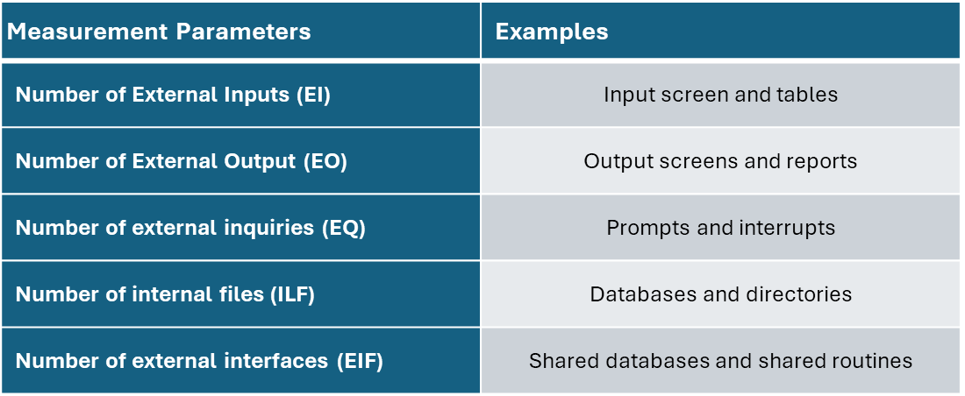

Slide 16
Setelah proses identifikasi, setiap User Function dalam perangkat lunak harus dihitung kompleksitasnya dan masing-masing diberi bobot berdasarkan tingkat kompleksitasnya (rendah, menengah, atau tinggi) pada tabel 1 dibawah ini.
Jumlah titik fungsi yang dihasilkan dari penghitungan ini adalah Unadjusted Function Points (UFP), yang mewakili ukuran fungsional dari sistem perangkat lunak.
Measurement Parameter | Low | Average | High
Number of external inputs (EI) | 3 | 4 | 6
Number of external outputs (EO) | 4 | 5 | 7
Number of external inquiries (EQ) | 3 | 4 | 6
Number of internal files (ILF) | 7 | 10 | 15
Number of External Interfaces (EIF) | 5 | 7 | 10

Slide 17
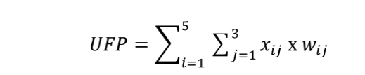
Menghitung Nilai Unadjusted Function Point (UFP).
Kompleksitas Function membantu kita dalam menemukan bobot yang sesuai, yang menghasilkan pencarian UFP dari Subsistem. UFP dihitung dengan menjumlahkan weight dari sejumlah Function.
Dimana x _{ij} adalah sejumlah UF jenis i dengan kompleksitas level j, dan adalah nilai weight untuk jenis i dengan kompleksitas level j
Dengan kata lain UFP didapatkan dengan mengalikan nilai weight dengan jumlah fitur yang ada di setiap User Function yang berbeda. Kemudian hasil yang didapat kelima fungsi dijumlahkan untuk mendapatkan nilai Total Unadjusted Function Point.

Slide 18
Di bawah ini adalah cara menghitung FP. Kalau jumlah low di EI ada 10 maka kalikan 10 dengan 3, jika di EI yg high ada 5 maka kalikan 5 dengan 6. dan seterusnya. Asumsikan kompleksitas sebagai rata-rata (AVERAGE) untuk semua kasus measurement parameter.
Measurement Parameter | Count |  | Weighing Factor
 |  | Total_Count | Simple | Average | Complex
Number of external inputs (EI) | 32 | 32*4=128 | 3 | 4 | 6
Number of external outputs (EO) | 60 | 60*5=300 | 4 | 5 | 7
Number of external inquiries (EQ) | 24 | 24*4=96 | 3 | 4 | 6
Number of internal files (ILF) | 8 | 8*10=80 | 7 | 10 | 15
Number of external interfaces (EIF) | 2 | 2*7=14 | 5 | 7 | 10
Algorithms used Count total → |  | 618

Slide 19
Menghitung Complexity Adjustment Factor _CAF atau ( Technical Complexity Adjustment)
Pada FPA diperlukan perhitungan tidak hanya jumlah kompleksitas dari beberapa fitur yang diberikan kepada pengguna, tetapi juga kepada operasional dari lingkungan sistem.
Ada 14 faktor yang dibuat mempengaruhi tingkat kompleksitas yang berhubungan dengan implementasi sistem.
Setiap faktor diberi nilai dari dari skala 0 sampai 5.
Nilai 0 jika faktor tersebut tidak menimbulkan efek apapun dan 5 jika faktor tersebut sangat penting di perangkat lunak yang diukur ( Variasi skala dari 0 – 5 berarti
0 - No Influence , 1 – Incidental, 2 – Moderate, 3 – Average, 4 –Significant, 5- Essential

Slide 20
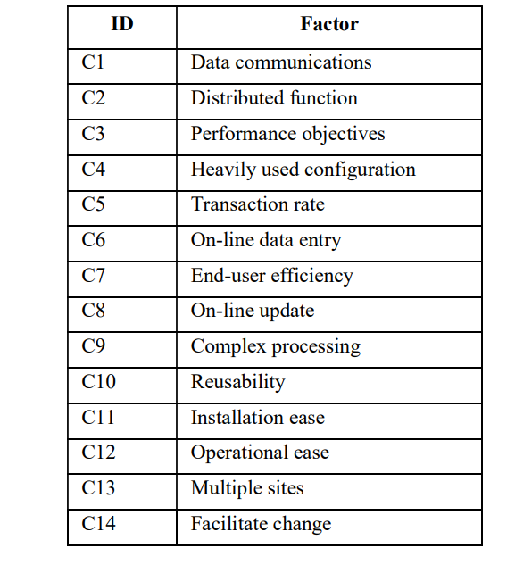
Adapun ke 14 factor yang menentukan Tingkat komplesitas dengan derajat skala 0-5 . Ke 14 factor ini disebut Value Adjustment Factor.
Ketika keseluruhan faktor dan skor masing masing telah ditentukan, selanjutnya adalah menghitung nilai Total Degree of Influence (TDI) dengan menjumlahkan ke 14 faktor tersebut. Lalu TDI diubah menjadi nilai akhir Technical Complexity Adjustment (CAF)

Slide 21
Menghitung Function Point (FP) :
Step 1. ⅀(fi) = sum of all 14 questions and it also shows the complexity factor – CAF.
⅀(fi) = ⅀(fi) = sum of all 14 questions and it also shows the complexity factor – CAF.
⅀(fi) = sum of all 14 questions and it also shows the complexity factor – CAF.
sum of all 14 questions and it also shows the complexity factor – CAF. CAF varies from 0.65 to 1.35 and ⅀(fi) ranges from 0 to 70.
When ⅀(fi) = 0, CAF = 0.65 and when ⅀(fi) = 70, CAF = 0.65 + (0.01*70) = 0.65 + 0.7 = 1.35
Step 2.
CAF = 0.65 + (0.01 * F)
Step 3.
Hitung Unadjusted Function Point (UFP) .
Step 4. Kalkulasi FP : FP = UFP * CAF

Slide 22
Step 2.
CAF = 0.65 + (0.01 * F)
Step 3.
Hitung Unadjusted Function Point (UFP) .
Tabel ini weight diperlukan
Kalikan setiap FP ke nilai yang sesuai di Tabel tsb.
Step 4. Kalkulasi FP
FP = UFP * CAF

Slide 23
CONTOH LATIHAN :
Diketahui nilai berikut dari perangkat lunak ,
hitung FP bila semua CAF dan bobot dari factor adalah AVERAGE.
User Input = 50
User Output = 40
User Inquiries = 35
User Files = 6
External Interface = 4
Function Point Analysis :-
Unadjusted Function Points (UFP) :
Complexity Adjustment Factor (CAF) :
Function Points (FP) :

Slide 24
Explanation:
• Step-1: CAF is average (given in question)
• scale = 3.
F = 14 * 3 = 42
• Step-2:
CAF = 0.65 + ( 0.01 * 42 ) = 1.07
• Step-3: As weighting factors are also average (given in question) hence we will multiply each individual function point to corresponding values in TABLE.
UFP = (50*4) + (40*5) + (35*4) + (6*10) + (4*7) = 628
• Step-4:
Function Point = 628 * 1.07 = 671.96

Slide 25
Function Point Analysis :-
Unadjusted Function Points (UFP) : 628
Complexity Adjustment Factor (CAF) : 1.07
Function Points (FP) : 671.96
Untuk memperoleh estimasi ukuran perangkat lunak dalam satuan Lines of Code (LOC), nilai FP dikalikan dengan Productivity Factor berdasarkan bahasa pemrograman yang akan digunakan.
Productivity Factor adalah jumlah kode logis per function point dan nilainya bervariasi untuk setiap bahasa pemrogramanan, seperti yang dibuat oleh Capers Jones pada Tabel berikut:

Slide 26
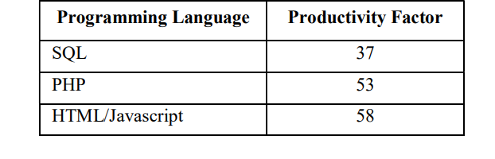
estimasi ukuran perangkat lunak dalam satuan Lines of Code (LOC)….
FP x 53 = 671.96 x 53 = 35.613

